Slide 1


Facoltà d’ Ingegneria
Dipartimento di Elettronica e Telecomunicazioni
Oscillatori
Massimiliano Pieraccini

Slide 2


Oscillatore
Oscillatore
t
Prestazioni
Stabilità
Purezza spettrale
Ampiezza
Frequenza fissa o variabile

Slide 3


Elementi base di un oscillatore
1) amplificatore
2) rete di reazione
3) rete selettiva in frequenza

Slide 4





Reazione
A
Criterio di Barkhausen

Slide 5







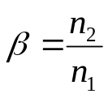






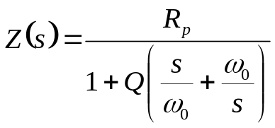
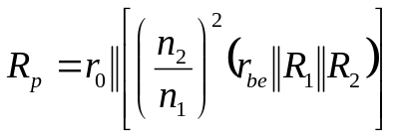
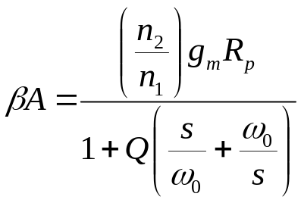
Oscillatore
Amplificatore
Oscillatore di Meissner
Rete selettiva
In frequenza
BP
Rete di reazione
BP
Guadagno ad anello:

Slide 6
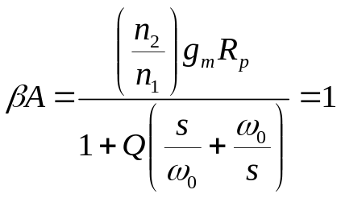






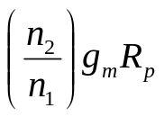
Oscillatore
Criterio di Barkhausen

Slide 7


Oscillatore

Slide 8

Oscillatore

Slide 9




Oscillatore
1) Limitatori di ampiezza

Slide 10

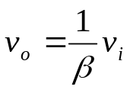

Oscillatore
2) Limitatori di guadagno
C
B
E

Slide 11

Oscillatore
2) Limitatori di guadagno
C
B
E
A↑
Guadagno ad anello
ampiezza stabile

Slide 12
Oscillatore
Amplificatore
Oscillatore di Meissner
Rete selettiva
In frequenza
BP
Rete di reazione
BP
Guadagno ad anello:

Slide 13

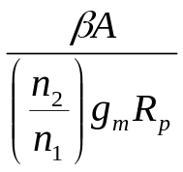

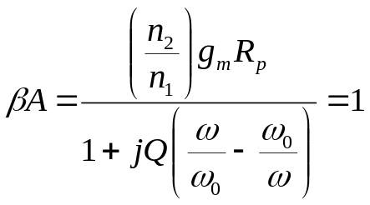






Selettività in frequenza
1
0.9
Condizione di innesco dell’oscillazione
0.8
0.7
0.6
0.5
0.4
0.3
0.2
0.1
0
0
0.5
1
1.5
2
2.5
3
3.5
4
4.5
5
Selettività
in frequenza
0
0.5
1
1.5
2
2.5
3
3.5
4
4.5
5

Slide 14

Selettività in frequenza
Oscillatore di Meissner
10
0
-10
Magnitude (dB)
-20
-30
-40
-50
90
45
Phase (deg)
0
-45
-90
-2
-1
0
1
2
10
10
10
10
10

Slide 15




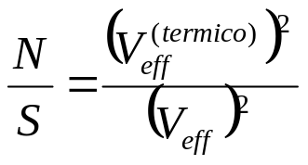
Rumore termico
Segnale
Rumore

Slide 16
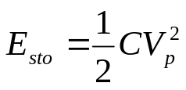
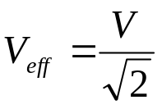



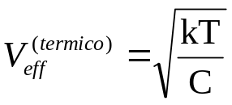
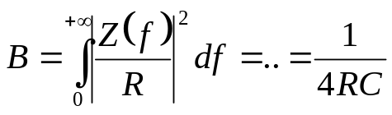
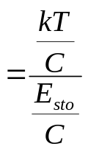
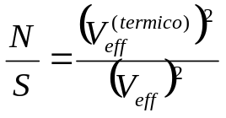
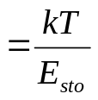
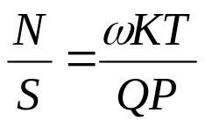
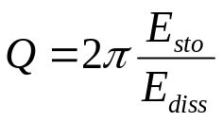
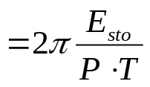
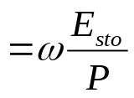
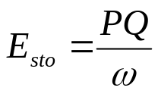
Rumore termico

Slide 17
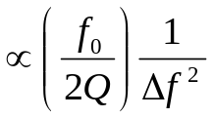

Rumore termico

Slide 18
Tipi di oscillatori
Oscillatori a bassa frequenza (<100kHz)
Oscillatori ad alta frequenza (100kHz-300MHz)
Oscillatori VHF (>300 MHz)
(Oscillatori al quarzo)

Slide 19







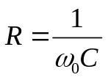

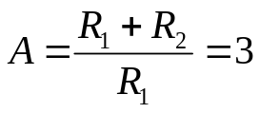
Oscillatori a bassa frequenza
Oscillatore di Wien
“passa alto”
-
“passa basso”
+

Slide 20
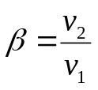
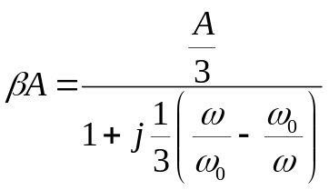

Oscillatori a bassa frequenza
Oscillatore di Wien
“passa alto”
-
“passa basso”
+

Slide 21


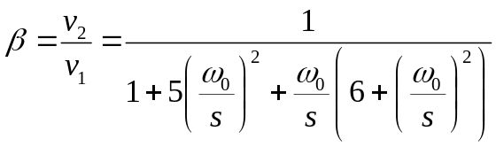
Oscillatori a bassa frequenza
Oscillatore a sfasamento
-
+

Slide 22
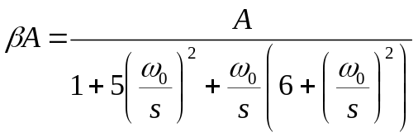




Oscillatori a bassa frequenza
Oscillatore a sfasamento

Slide 23

Oscillatori a bassa frequenza
Oscillatore a sfasamento
40
20
0
-20
Magnitude (dB)
-40
-60
-80
-100
90
45
0
Phase (deg)
-45
-90
135
180
-2
-1
0
1
2
10
10
10
10
10
Frequency

Slide 24
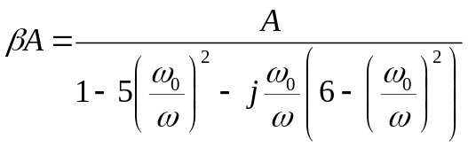
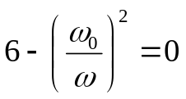



Oscillatori a bassa frequenza
Oscillatore a sfasamento
1) Condizione per il calcolo della frequenza di oscillazione
2) Condizione di innesco

Slide 25






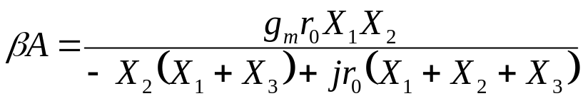
Oscillatori ad alta frequenza
Oscillatore a tre punti
impedenze puramente complesse (L, C)
reattanze dello stesso tipo
 | X₁ | X₂ | X₃
Colpitts | C₁ | C₂ | L₃
Hartley | L₁ | L₂ | C₃

Slide 26

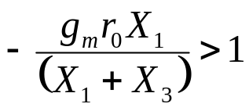
Oscillatori ad alta frequenza
Oscillatore a tre punti
1) Condizione per il calcolo della frequenza di oscillazione
2) Condizione di innesco

Slide 27



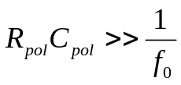
Oscillatori ad alta frequenza
Autopolarizzazione (in classe C)

Slide 28




Oscillatori al quarzo
Alta stabilità
Alta selettività (alto Q)

Slide 29
Oscillatori al quarzo
Oscillatore Colpitts al quarzo
VDD

Slide 30


Oscillatori al quarzo
Oscillatore Colpitts al quarzo
VDD
DC

Slide 31

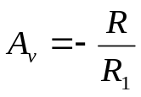
Oscillatori al quarzo
Oscillatore Colpitts al quarzo
VDD
Per avere il guadagno indipendente dalla dispersione delle caratteristiche
(amplificatore reazionato invertente)

Slide 32

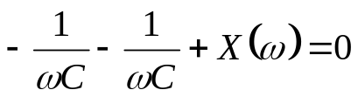


Oscillatori al quarzo
Oscillatore Colpitts al quarzo

Slide 33
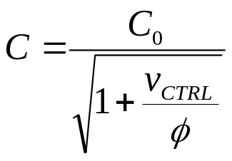
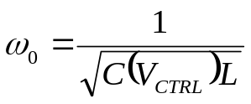

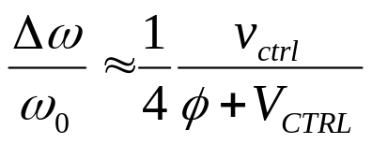
VCO (Voltage Controlled Oscillator)
BP
BP
+
BP

Slide 34








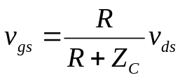
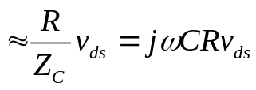
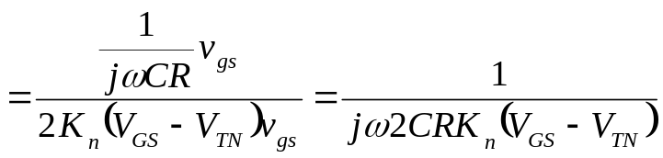
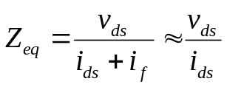
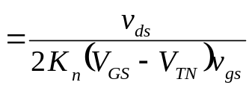
FET a reattanza
AC
BP

Slide 35
Oscillatore a FET autopolarizzato (in classe C)
BP

Slide 36

Autodina
BP
IF
BP
RF
BP
LO

